Slide 1
OSMANLI KÜLTÜR VE MEDENİYETİ
OSMAN BEY
(1284-1324)
OSMANLI TOPLUM YAPISINDA DEĞİŞMELER
Youtube kanalı: tariheglencesi
Arif özbeyli
www.tariheglencesi.com

Slide 2
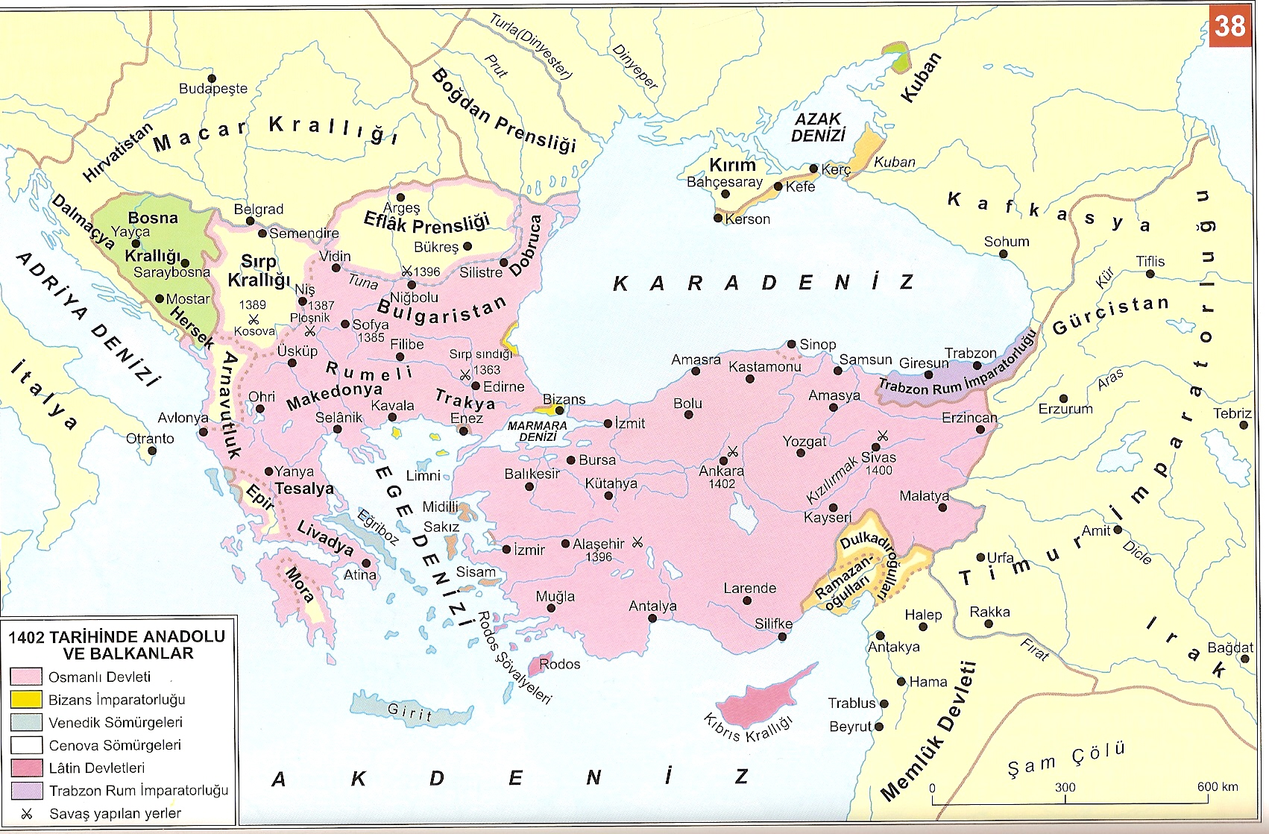
Osmanlı toplum yapısının değişmesinde iç ve dış etkenler etkili olmuştur. Bunları şu şekilde belirtebiliriz:
1-Nüfus artışı 2-Dirlik sisteminin bozulması 3-İç isyanlar
4-Dış etkenler: a-Coğrafi keşifler b- Sanayi inkılabı c-Fransız ihtilali
a-Yönetim Kadrolarında Kimlik Değişimi
Yönetim kadrolarında en önemli değişiklik Seyfiye sınıfının
yerini yavaş yavaş Kalemiye sınıfının almasıdır.
Bunun en önemli sebebi devletler arası ilişkilerde diplomasinin önem kazanmasıdır. Yurt dışında geçici ve daha sonra daimi elçilikler kurulması da bu düşünceye dayanır.
Yönetici kadrolarında meydana gelen bir değişmede Devşirme kökenlilerin yerini reayadan kişiler almaya başlamıştır.
OSMALI TOPLUM YAPISINDA MEYDANA GELEN DEĞİŞMELER
b-Ayan ve Eşraf
Osmanlı Devleti’nde taşra da vekalet uygulaması başladığında zamanla bu yönetim ayanların eline geçmiştir. İltizamı da alan ayanlar zamanla taşra da önemli bir güç haline geldiler. İltizam usulünün yerini alan Malikhane sisteminde vergi kaynağı ömür boyu kiralanabiliyordu. Bu uygulamayla ayanlar bazı bölgelerde büyük bir nüfuz kazanmışlardır.
c-İskan faaliyetleri
Osmanlı Devleti’nde Kuruluş ve Yükselme dönemlerinde Anadolu’dan Rumeli’ ye bir iskan faaliyeti olmuştur. Yine Anadolu içerisinde de bazı problem çıkaran boylar çeşitli bölgelere yerleştirilmiştir. Gerileme ve Dağılma döneminde tersine bir göç hareketi olmuş ve Rumeli’den gelen Türkler Anadolu’nun çeşitli bölgelerine yerleştirilmiştir.

Slide 3
2-Tanzimat ve sonrası
a-Yeni Bürokratlar
Avrupa ülkelerinde ikamet elçiliklerinin kurulmasından ve böylece Avrupa ile ilişkilerin artmasından sonra, eskilerden daha farklı bir anlayışa sahip reformcu yeni bir nesil ortaya çıkmıştı. Bunlar Avrupa başkentlerinde görev yaparken, milletlerarası durumu ve batılı devletlerin bünyelerini tanımaya çalışmış olan belli başlı diplomatlardı. Üst seviye Tanzimat bürokratlarından her biri İstanbul’daki yabancı elçiliklerden biri ile de ilişki içindeydi.
Bu durum onları daha etkili kılıyor, ancak yabancıların Osmanlı Devleti’nin iç işlerine karışmasını da kolaylaştırıyordu.
OSMALI TOPLUM YAPISINDA MEYDANA GELEN DEĞİŞMELER
b-Nüfus hareketleri ve Yeni Yapılanmalar
XIX. yüzyılda ise Osmanlı nüfusu açısından iki olgu birden yaşanıyor. Bir taraftan, Osmanlı genel nüfusu azalırken, diğer taraftan daralan Osmanlı sınırları içindeki nüfus gitgide artmaktaydı. Genel nüfusun artması toprak kayıplarına, mevcut nüfusun artması ise kaybedilen topraklardan gelen göçlere bağlıydı. Gerileme ve Dağılma devrinde Rumeli’den Anadolu’ya yoğun bir göç hareketi olmuştur. Ulaşım teknolojisinin gelişmesi ve dış pazarlarla ilişkiler kurulması, XIX. yüzyılda, şehirleşme oranını da yükseltmiştir. XVI. yüzyılda da sınırlı olan ova köyleri (celali isyanları dolayısıyla yamaçlara ve dağlara çekilmişlerdi), XIX. Yüzyılda dışardan gelen göçmenlerle artmıştır. Bunlar Konya, Adana ve kıyı ovalarına yerleştirildiler.
Ulaşımda da kara yollarının yanında demiryolları ve denizyoları da yapılmaya başlandı. Telgraf ve telefon hatları kurulmaya başladı.

Slide 4
Yeni Hayat Tarzı
Klasik dönemde Osmanlıların saray, şehir, köy ve göçebelerdeki gündelik hayat tarzları daha önce anlatılmıştı. XIX. Yüzyılda, İstanbul ve diğer büyük şehirlerde hayat tarzı önemli ölçülerde değişmelere uğramıştır. Kahvehanelerin işlevi değişmiş eğlence amaçlı kullanılmaya başlamıştır. Yabancı kahvehaneler ise pastaneye dönüşmüştür. Kahramanlık destanlarının, meddah, karagözün yerini tiyatro almıştır. Eski mesire geleneklerini, Boğaziçi mehtap alemleri almıştır. Sefaretlerin düzenlediği balolar, üst seviyedeki Müslümanlar arasında da kadın-erkek bir arada eğlenme modasını doğurmuştur. Üst tabaka nazarında Avrupa malı kullanma sosyal statü sembolü haline gelmiştir. Halk sınıfları arasında yaşantı açısından farklılaşmalar başlamıştır. Zenginler Boğaz içinde ayrı mekanlara yerleşmişlerdir.
1895’de İstanbul’da ilk defa Zatü’l Hareke denen otomobil kullanılmaya başlamıştır. Ardından elektrikli tramvay hizmete girmiştir. II.Meşrutiyet sonrası telgraf ve telefon da gündelik hayatın unsurları haline gelmiştir. Taşra da ise bu değişimler pek görülmemiştir. Eski hayat tarzı uzun süre devam etmiştir.
OSMALI TOPLUM YAPISINDA MEYDANA GELEN DEĞİŞMELER

Slide 5
tariheglencesi
Kanalıma abone olup, destek olabilirsiniz.

